Slide 1
6
1
1
مراجعة
الدرس 4
الدرس 3
الدرس 2
الدرس 1

Slide 2





أيقونات توجيهية
توجيهات الأستاذ(ة)
تعيين تلميذ للإجابة
المرور بين الصفوف
عرض فيديو
المرور للشريحة الموالية بعد عرض الفيديو
العمل في ثنائيات

Slide 3

برمجة الأسبوع الأول
(ة)خاص بالأستاذ
الدرس 2
الدرس 1
تفكيك وتركيب الأعداد باستعمال قوى 10
تفكيك وتركيب الأعداد الصحيحة الطبيعية
الدرس 4
الدرس 3
الدرس 4
حل المسائل : البحث عن الكل أو الجزء (1)
أولوية العمليات الحسابية (1)
حل المسائل : البحث عن الكل أو الجزء (1)
مراجعة
مراجعة وتثبيت دروس الأسبوع

Slide 4
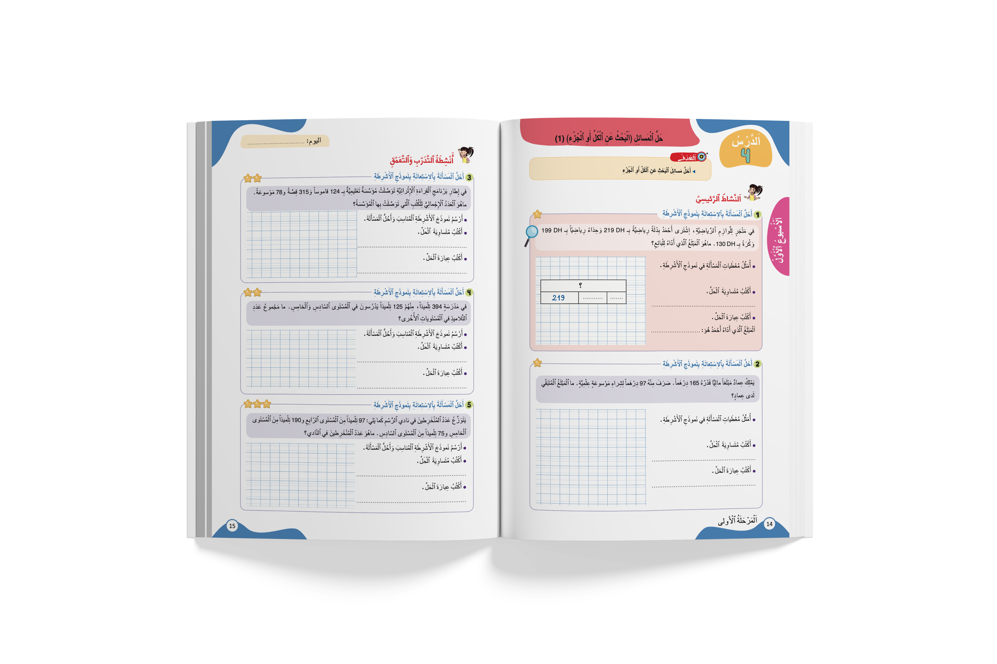
درس اليوم
(ة)خاص بالأستاذ
حل المسائل : البحث عن الكل أو الجزء (1)

Slide 5
(ة)خاص بالأستاذ
مراحل الدرس
1
افتتاح الدرس
1
10
1
2
نمذجة
5
1
ممارسة موجهة
3
20
1
ممارسة مستقلة
4
15
1
اختتام الدرس
5
5

Slide 6
(ة)خاص بالأستاذ
عند نهاية الدرس
على الأقل 80% من المتعلمين سيكونون قادرين على:
حل مسائل البحث عن الكل أو الجزء.

Slide 7



مرحبا سنتابع درسا جديدا مع مجد وندى.

Slide 8

(ة)خاص بالأستاذ
افتتاح الدرس
1
تصحيح الواجبات المنزلية
الحساب الذهني
1

Slide 9
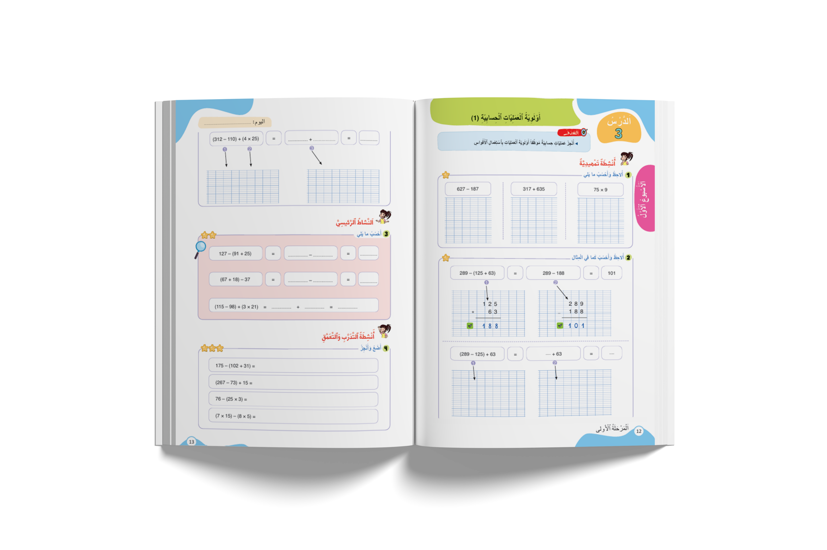
خذوا الكراسة، ص 12-13 سنصحح تمارين الواجب المنزلي.

Slide 10
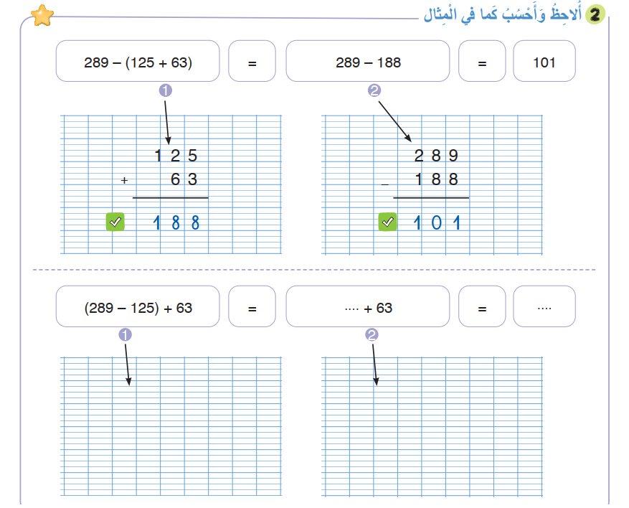
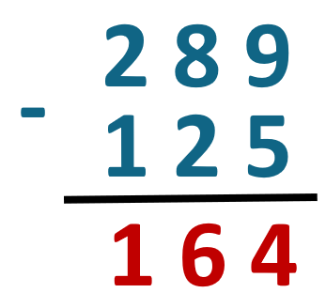
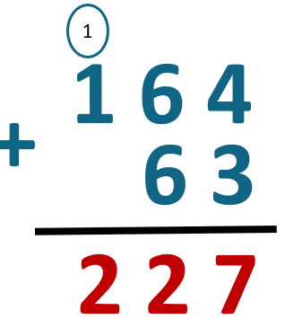
صححوا التمرين رقم 2 من الصفحة 12؛ لديكم دقيقة.
1
164
227

Slide 11
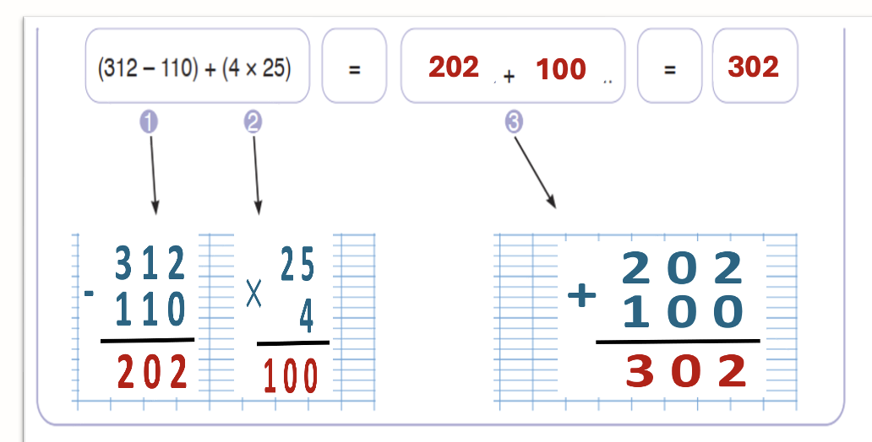
صححوا التمرين رقم 2 الصفحة 12و13 ، لديكم دقيقة.
1
≈

Slide 12
(ة)خاص بالأستاذ
افتتاح الدرس
1
تصحيح الواجبات المنزلية
الحساب الذهني

Slide 13
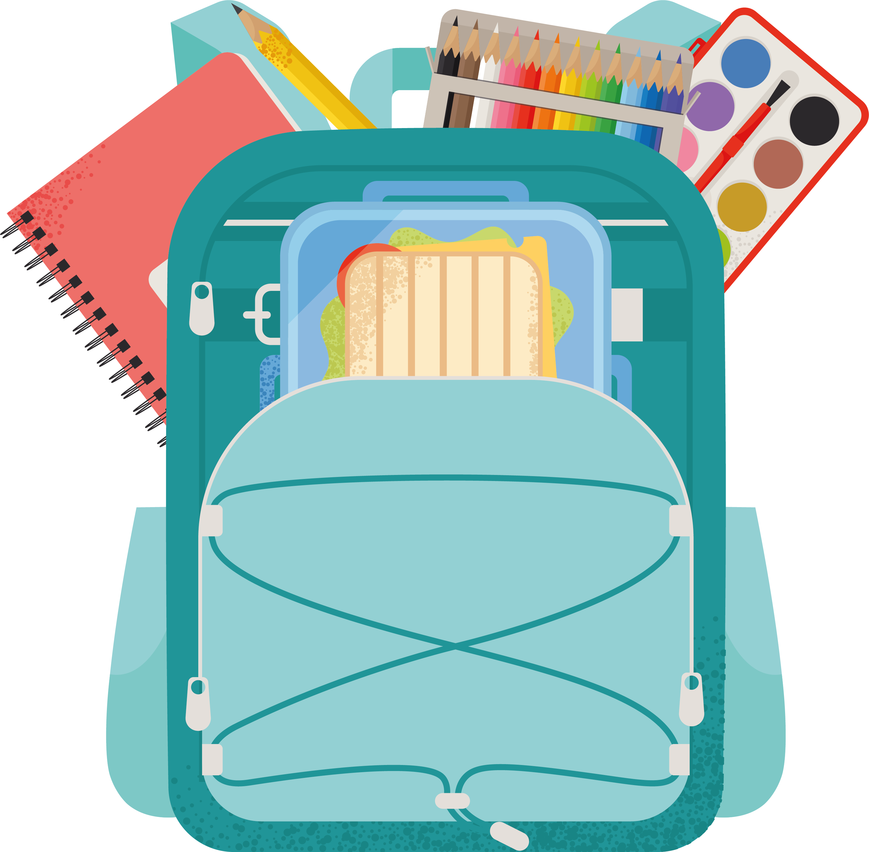

سنبدأ الحساب الذهني. خذوا دفاتر البحث

Slide 14
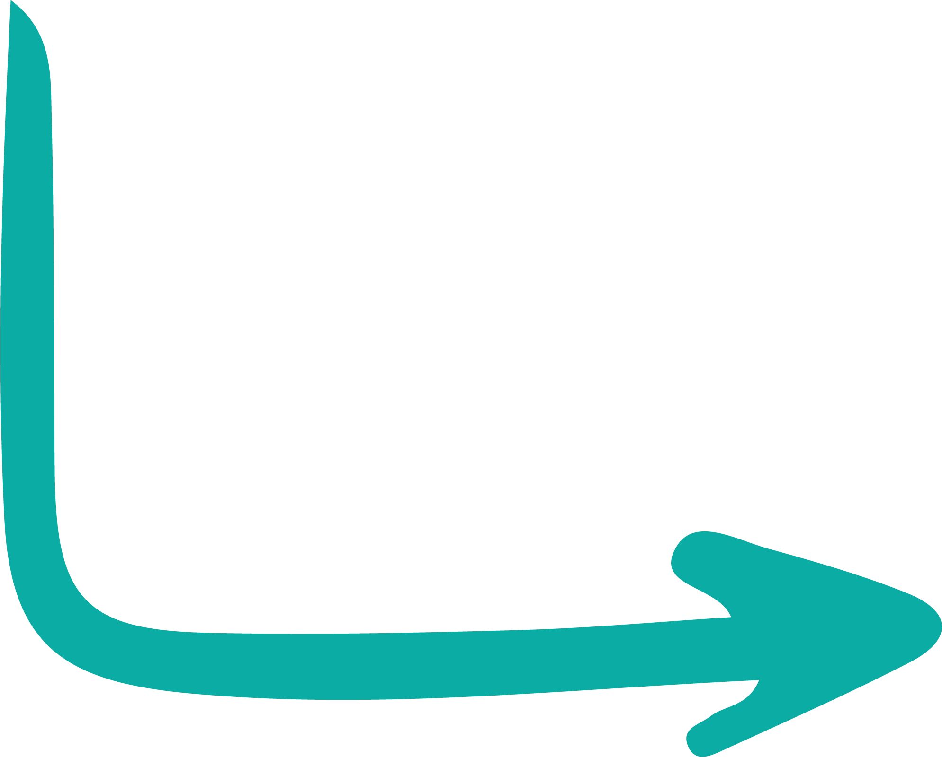
لديكم دقيقة واحدة لحل هذه العمليات. دوّنوا النتيجة فقط في دفاتركم.
A
5 + 7 = …
مِثالٌ :
A
12
أُكْتُبوا فِي دَفاتِرِكُمْ:

Slide 15


عرض فيديو الحساب الذهني.

Slide 16
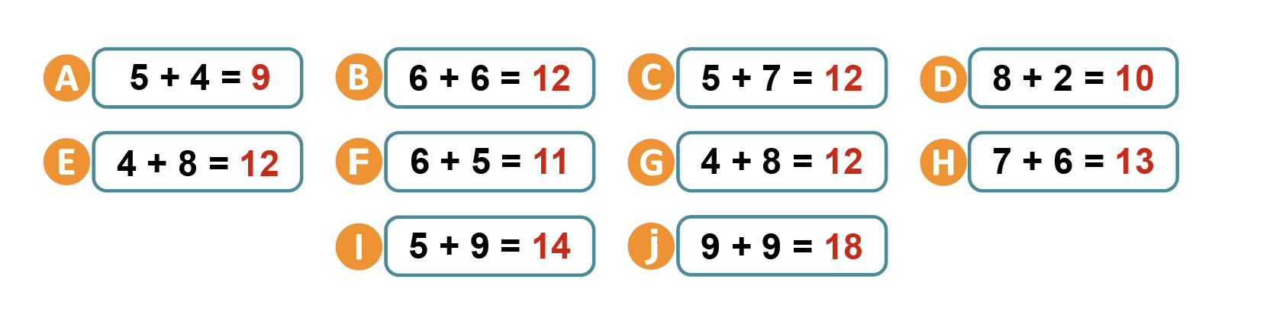
صححوا، لديكم دقيقة واحدة.
1

Slide 17
(ة)خاص بالأستاذ
نمذجة
2
حل مسائل: البحث عن الكل أو الجزء.

Slide 18
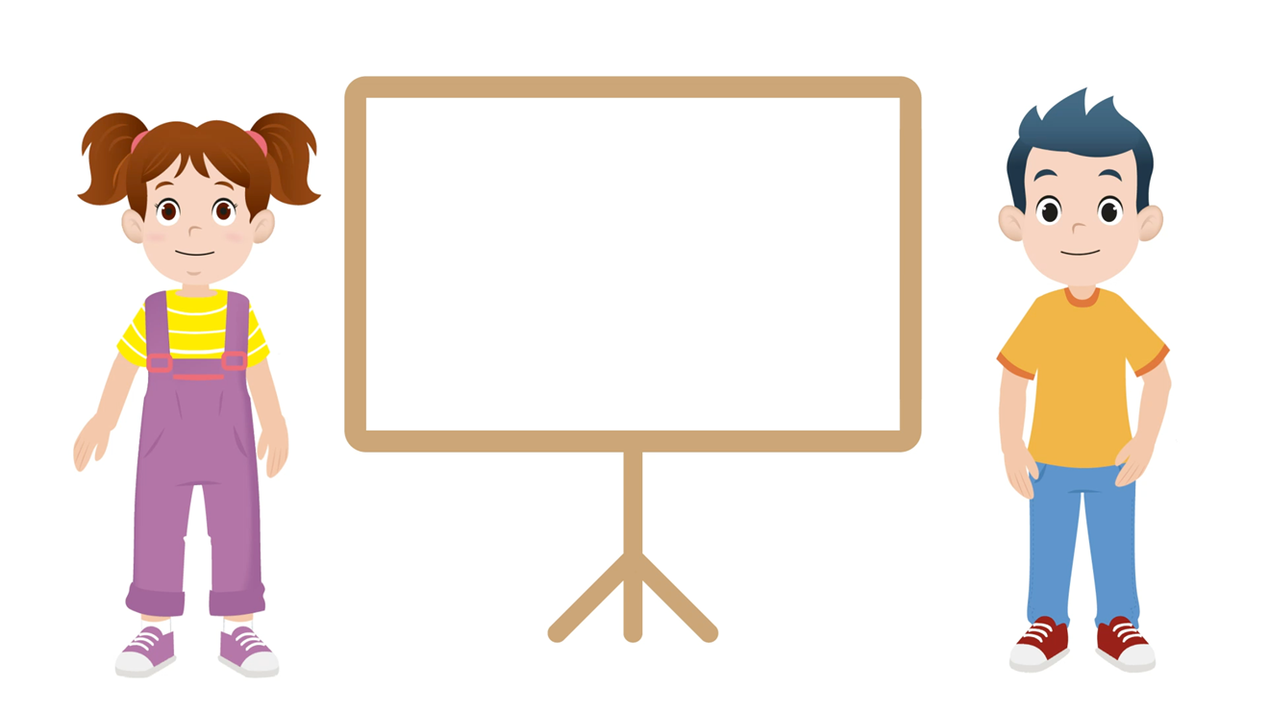
الآن سنتعلم كيفية حل مسائل البحث عن الكل أو الجزء مع مجد وندى .

Slide 19
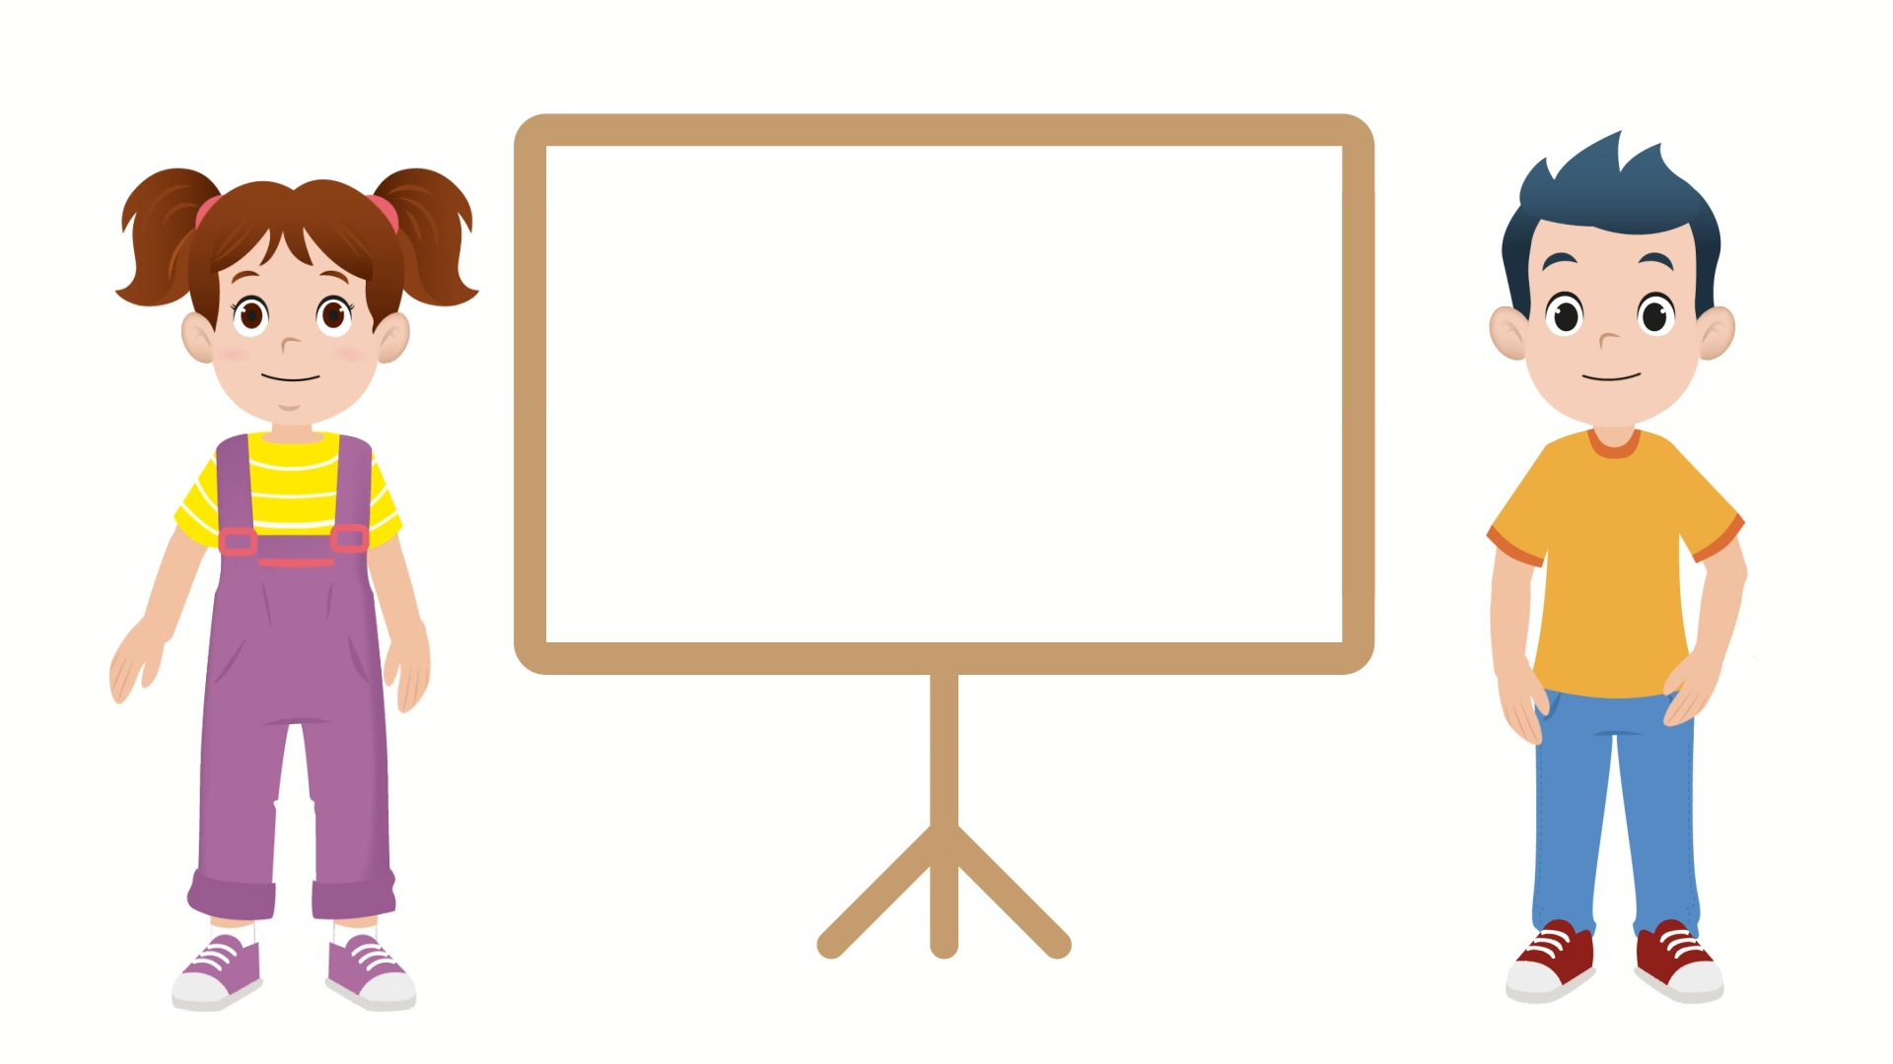
عرض فيديو النمذجة

Slide 20
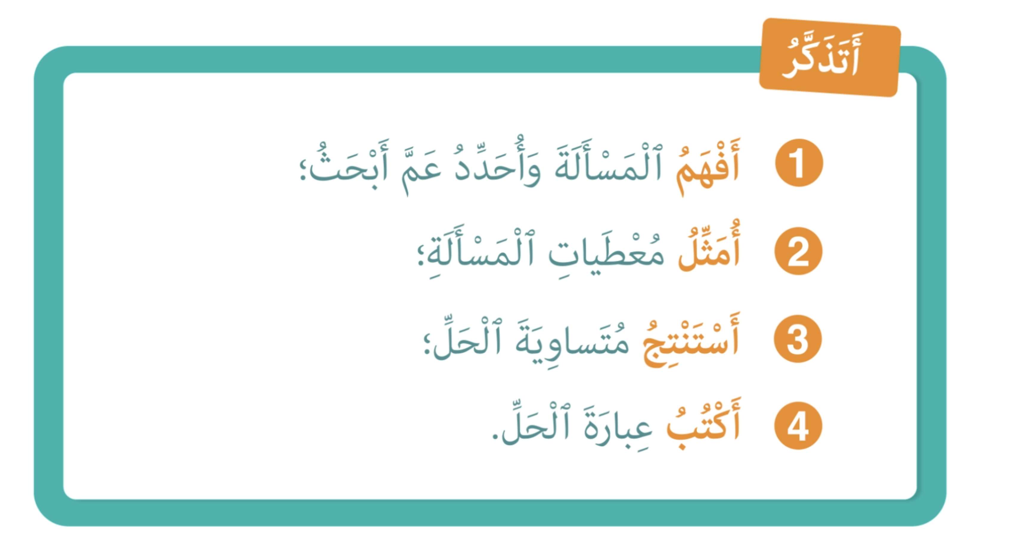
من يذكرنا بما تعلمناه مع مجد وندى.

Slide 21
(ة)خاص بالأستاذ
ممارسة موجهة
3
النشاط 1
النشاط 2
النشاط 3

Slide 22
انتبهوا ، سنحل المسألة خُطْوَةً خطوة مثل مجد وندى
يَمْلِكُ عِمادٌ مَبْلَغًا مالِيًّا قَدْرُهُ 165 دِرْهَمًا.
صَرَفَ مِنْهُ 97 دِرْهَمًا لِشِرَاءِ مُوسُوعَةٍ عِلْمِيَّةٍ.
فَكَمْ يَبْقَى لَدَى عِمَادٍ مِنَ الْمَالِ؟

Slide 23

ماذا نفعل في الخطوة الأولى؟
أَكْتُبُ عِبارَةَ الْحَلِّ
4
أَكْتُبُ مُتَساويَةَ الْحَلِّ
3
أَسْتَخْرِجُ الْمُعْطياتِ وَاُمَثِّلُها
2
أَفْهَمُ وَأُحَدِّدُ
1
يَمْلِكُ عِمادٌ مَبْلَغًا مالِيًّا قَدْرُهُ 165 دِرْهَمًا.
صَرَفَ مِنْهُ 97 دِرْهَمًا لِشِرَاءِ مُوسُوعَةٍ عِلْمِيَّةٍ.
فَكَمْ يَبْقَى لَدَى عِمَادٍ مِنَ الْمَالِ؟

Slide 24
اقرأوا المسألة، تخيلوا شريطا لها وحددوا المطلوب.
أَكْتُبُ عِبارَةَ الْحَلِّ
4
أَكْتُبُ مُتَساويَةَ الْحَلِّ
3
أَسْتَخْرِجُ الْمُعْطياتِ وَاُمَثِّلُها
2
أَفْهَمُ وَأُحَدِّدُ
1
يَمْلِكُ عِمادٌ مَبْلَغًا مالِيًّا قَدْرُهُ 165 دِرْهَمًا.
صَرَفَ مِنْهُ 97 دِرْهَمًا لِشِرَاءِ مُوسُوعَةٍ عِلْمِيَّةٍ.
فَكَمْ يَبْقَى لَدَى عِمَادٍ مِنَ الْمَالِ؟

Slide 25
من يقوم إلى السبورة ليحدد المطلوب؟
أَكْتُبُ عِبارَةَ الْحَلِّ
4
أَكْتُبُ مُتَساويَةَ الْحَلِّ
3
أَسْتَخْرِجُ الْمُعْطياتِ وَاُمَثِّلُها
2
أَفْهَمُ وَأُحَدِّدُ
1
يَمْلِكُ عِمادٌ مَبْلَغًا مالِيًّا قَدْرُهُ 165 دِرْهَمًا.
صَرَفَ مِنْهُ 97 دِرْهَمًا لِشِرَاءِ مُوسُوعَةٍ عِلْمِيَّةٍ.
فَكَمْ يَبْقَى لَدَى عِمَادٍ مِنَ الْمَالِ؟

Slide 26
المطلوب هو تحديد المبلغ المتبقي لدى عماد .
أَكْتُبُ عِبارَةَ الْحَلِّ
4
أَكْتُبُ مُتَساويَةَ الْحَلِّ
3
أَسْتَخْرِجُ الْمُعْطياتِ وَاُمَثِّلُها
2
أَفْهَمُ وَأُحَدِّدُ
1
يَمْلِكُ عِمادٌ مَبْلَغًا مالِيًّا قَدْرُهُ 165 دِرْهَمًا.
صَرَفَ مِنْهُ 97 دِرْهَمًا لِشِرَاءِ مُوسُوعَةٍ عِلْمِيَّةٍ.
فَكَمْ يَبْقَى لَدَى عِمَادٍ مِنَ الْمَالِ؟

Slide 27
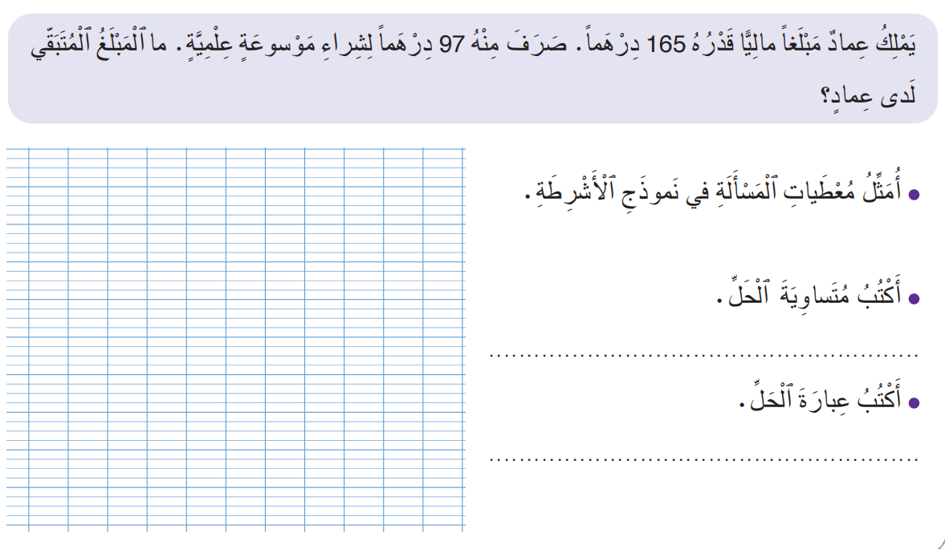

ماذا نفعل في الخطوة الثانية؟
أَكْتُبُ عِبارَةَ الْحَلِّ
4
أَكْتُبُ مُتَساويَةَ الْحَلِّ
3
أَسْتَخْرِجُ الْمُعْطياتِ وَاُمَثِّلُها
2
أَفْهَمُ وَأُحَدِّدُ
1

Slide 28

خذوا الألواح.

Slide 29
على ألواحكم مثلوا معطيات المسألة على نموذج الأشرطة:
أَكْتُبُ عِبارَةَ الْحَلِّ
4
أَكْتُبُ مُتَساويَةَ الْحَلِّ
3
أَسْتَخْرِجُ الْمُعْطياتِ وَاُمَثِّلُها
2
أَفْهَمُ وَأُحَدِّدُ
1

Slide 30
ارفعوا الألواح.

Slide 31
صححوا
أَكْتُبُ عِبارَةَ الْحَلِّ
4
أَكْتُبُ مُتَساويَةَ الْحَلِّ
3
أَسْتَخْرِجُ الْمُعْطياتِ وَاُمَثِّلُها
2
أَفْهَمُ وَأُحَدِّدُ
1
المبلغ الكلي
165
97 | ?
ثمن الموسوعة
المبلغ المتبقي

Slide 32
ماذا نفعل في الخطوة الثالثة؟
أَكْتُبُ عِبارَةَ الْحَلِّ
4
أَكْتُبُ مُتَساويَةَ الْحَلِّ
3
أَسْتَخْرِجُ الْمُعْطياتِ وَاُمَثِّلُها
2
أَفْهَمُ وَأُحَدِّدُ
1
المبلغ الكلي
165
97 | ?
ثمن الموسوعة
المبلغ المتبقي

Slide 33
على ألواحكم ، اكتبوا متساوية الحل.
أَكْتُبُ عِبارَةَ الْحَلِّ
4
أَكْتُبُ مُتَساويَةَ الْحَلِّ
3
أَسْتَخْرِجُ الْمُعْطياتِ وَاُمَثِّلُها
2
أَقْرَأُ وأَتَخَيَّلُ
1
المبلغ الكلي
165
97 | ?
ثمن الموسوعة
المبلغ المتبقي

Slide 34
ارفعوا الألواح.

Slide 35
صححوا.
أَكْتُبُ عِبارَةَ الْحَلِّ
4
أَكْتُبُ مُتَساويَةَ الْحَلِّ
3
أَسْتَخْرِجُ الْمُعْطياتِ وَاُمَثِّلُها
2
أَفْهَمُ وَأُحَدِّدُ
1
المبلغ الكلي
165
97 | ?
165 – 97 = 68
ثمن الموسوعة
المبلغ المتبقي

Slide 36
ماذا نفعل في الخطوة الرابعة؟
أَكْتُبُ عِبارَةَ الْحَلِّ
4
أَكْتُبُ مُتَساويَةَ الْحَلِّ
3
أَسْتَخْرِجُ الْمُعْطياتَ وَاُمَثِّلُها
2
أَفْهَمُ وَأُحَدِّدُ
1
المبلغ الكلي
165
97 | ?
165 – 97 = 68
ثمن الموسوعة
المبلغ المتبقي

Slide 37
ارفعوا الألواح.

Slide 38
على ألواحكم، اكتبوا عبارة الحل.
أَكْتُبُ عِبارَةَ الْحَلِّ
4
أَكْتُبُ مُتَساويَةَ الْحَلِّ
3
أَسْتَخْرِجُ الْمُعْطياتِ وَاُمَثِّلُها
2
أَفْهَمُ وَأُحَدِّدُ
1
المبلغ الكلي
165
97 | ?
165 – 97 = 68
ثمن الموسوعة
المبلغ المتبقي

Slide 39
صححوا.
أَكْتُبُ عِبارَةَ الْحَلِّ
4
أَكْتُبُ مُتَساويَةَ الْحَلِّ
3
أَسْتَخْرِجُ الْمُعْطياتِ وَاُمَثِّلُها
2
أَفْهَمُ وَأُحَدِّدُ
1
المبلغ الكلي
165
97 | ?
165 – 97 = 68
المبلغ المتبقي لدى عماد هو 68 درهما.
ثمن الموسوعة
المبلغ المتبقي

Slide 40
(ة)خاص بالأستاذ
ممارسة موجهة
3
النشاط 1
النشاط 2
النشاط 3

Slide 41
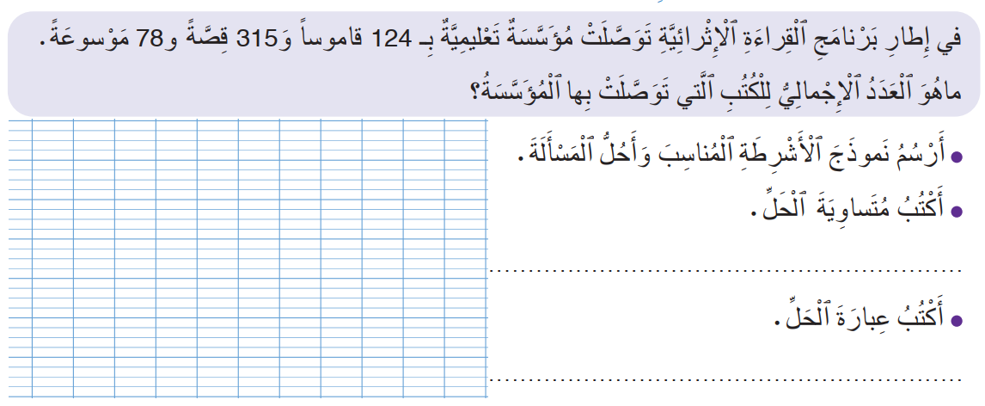
اقرؤوا هذه المسألة، تخيلوا شريطا لها وحددوا المطلوب .

Slide 42
من يقوم إلى السبورة ليحدد المطلوب في المسألة؟

Slide 43
المطلوب هو حساب العدد الإجمالي للكتب التي توصلت بها المؤسسة.

Slide 44
خذوا الألواح.

Slide 45
على ألواحكم، مثلوا معطيات المسألة على نموذج الأشرطة:

Slide 46
ارفعوا الألواح.

Slide 47
صححوا، من يقوم ليشرح لنا كيف توصل للجواب؟
العدد الإجمالي للكتب
?
124 | 315 | 78
قواميس
قصص
موسوعات

Slide 48
على الألواح ، اكتبوا متساوية الحل.
العدد الإجمالي للكتب
?
124 | 315 | 78
قواميس
قصص
موسوعات

Slide 49
ارفعوا الألواح.

Slide 50
صححوا، من يشرح لنا كيف توصل لهذه المتساوية؟
العدد الإجمالي للكتب
?
124 | 315 | 78
¹²⁴ ⁺ ³¹⁵ ⁺ ⁷⁸ ⁼ ⁵¹⁷
قواميس
قصص
موسوعات

Slide 51
على الألواح، اكتبوا عبارة الحل.
العدد الإجمالي للكتب
?
124 | 315 | 78
¹²⁴ ⁺ ³¹⁵ ⁺ ⁷⁸ ⁼ ⁵¹⁷
قواميس
قصص
موسوعات

Slide 52
ارفعوا الألواح.

Slide 53
صححوا، من يشرح لنا كيف توصل إلى هذه العبارة؟
العدد الإجمالي للكتب
?
124 | 315 | 78
¹²⁴ ⁺ ³¹⁵ ⁺ ⁷⁸ ⁼ ⁵¹⁷
قواميس
قصص
موسوعات
العدد الإجمالي للكتب التي توصلت بها المؤسسة هو 517 كتابا.

Slide 54
(ة)خاص بالأستاذ
ممارسة موجهة
3
النشاط 1
النشاط 2
النشاط 3

Slide 55
الآن، خذوا كراساتكم وافتحوها على الصفحة 14.

Slide 56
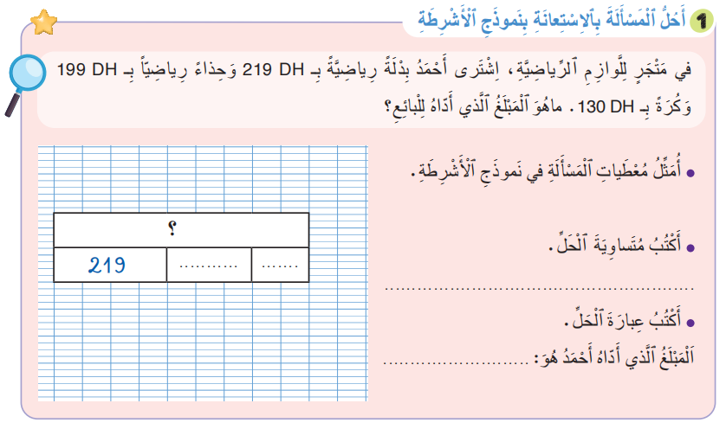
لديكم 5 دقائق للإنجاز، سأمر بين الصفوف لمساعدتكم.
5

Slide 57
الآن، ستشتغلون في ثنائيات.

Slide 58

كل واحد منكم يقارن إنجازه بإنجاز زميله. تأكدوا أنكم اتبعتم الخطوات بشكل سليم.

Slide 59
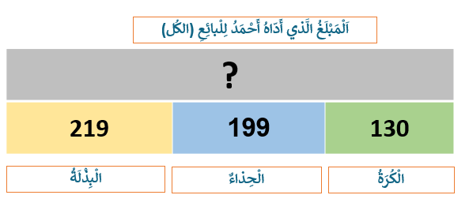
صححوا ، لديكم دقيقة واحدة.
1
219 + 199 + 130 = 548
548 درهما

Slide 60
(ة)خاص بالأستاذ
ممارسة مستقلة
4
أنجز بمفردي

Slide 61
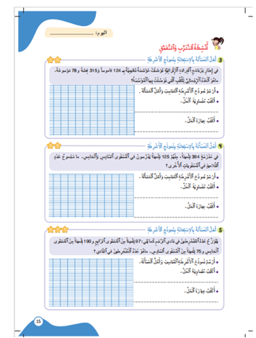
أنجزوا النشاط على الصفحة 15. لديكم 5 دقائق.
سأمر بين الصفوف لمساعدتكم وتدوين ملاحظاتي على كراساتكم
5

Slide 62
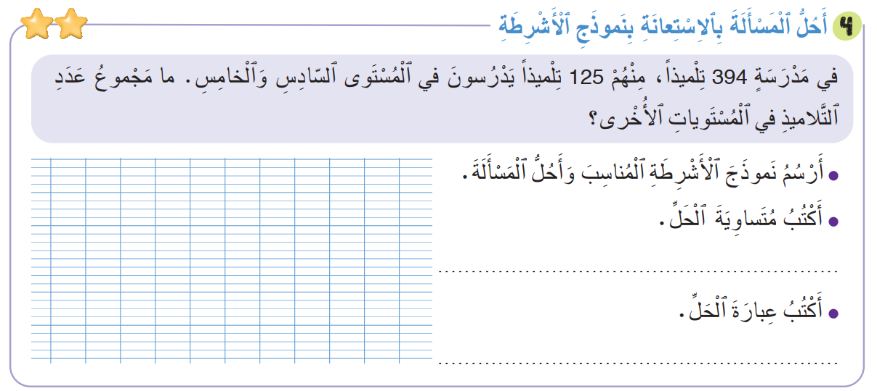
صححوا.
مجموع عدد التلاميذ في المدرسة
394
125 | ?
^{394 – 125 = 269}
تلاميذ الخامس والسادس
تلاميذ باقي المستويات
مجموع عدد التلاميذ في المستويات الأخرى هو 269 تلميذا.

Slide 63
(ة)خاص بالأستاذ
اختتام الدرس
5

Slide 64
انتبهوا جيدا! أكملوا في المنزل الأنشطة التي لم نقم بإنجازها في الصفحتين 14 و 15.

Slide 65
إلى اللقاء. في الحصة القادمة، سنقوم بتصحيح الأنشطة المنجزة في المنزل.

Slide 66
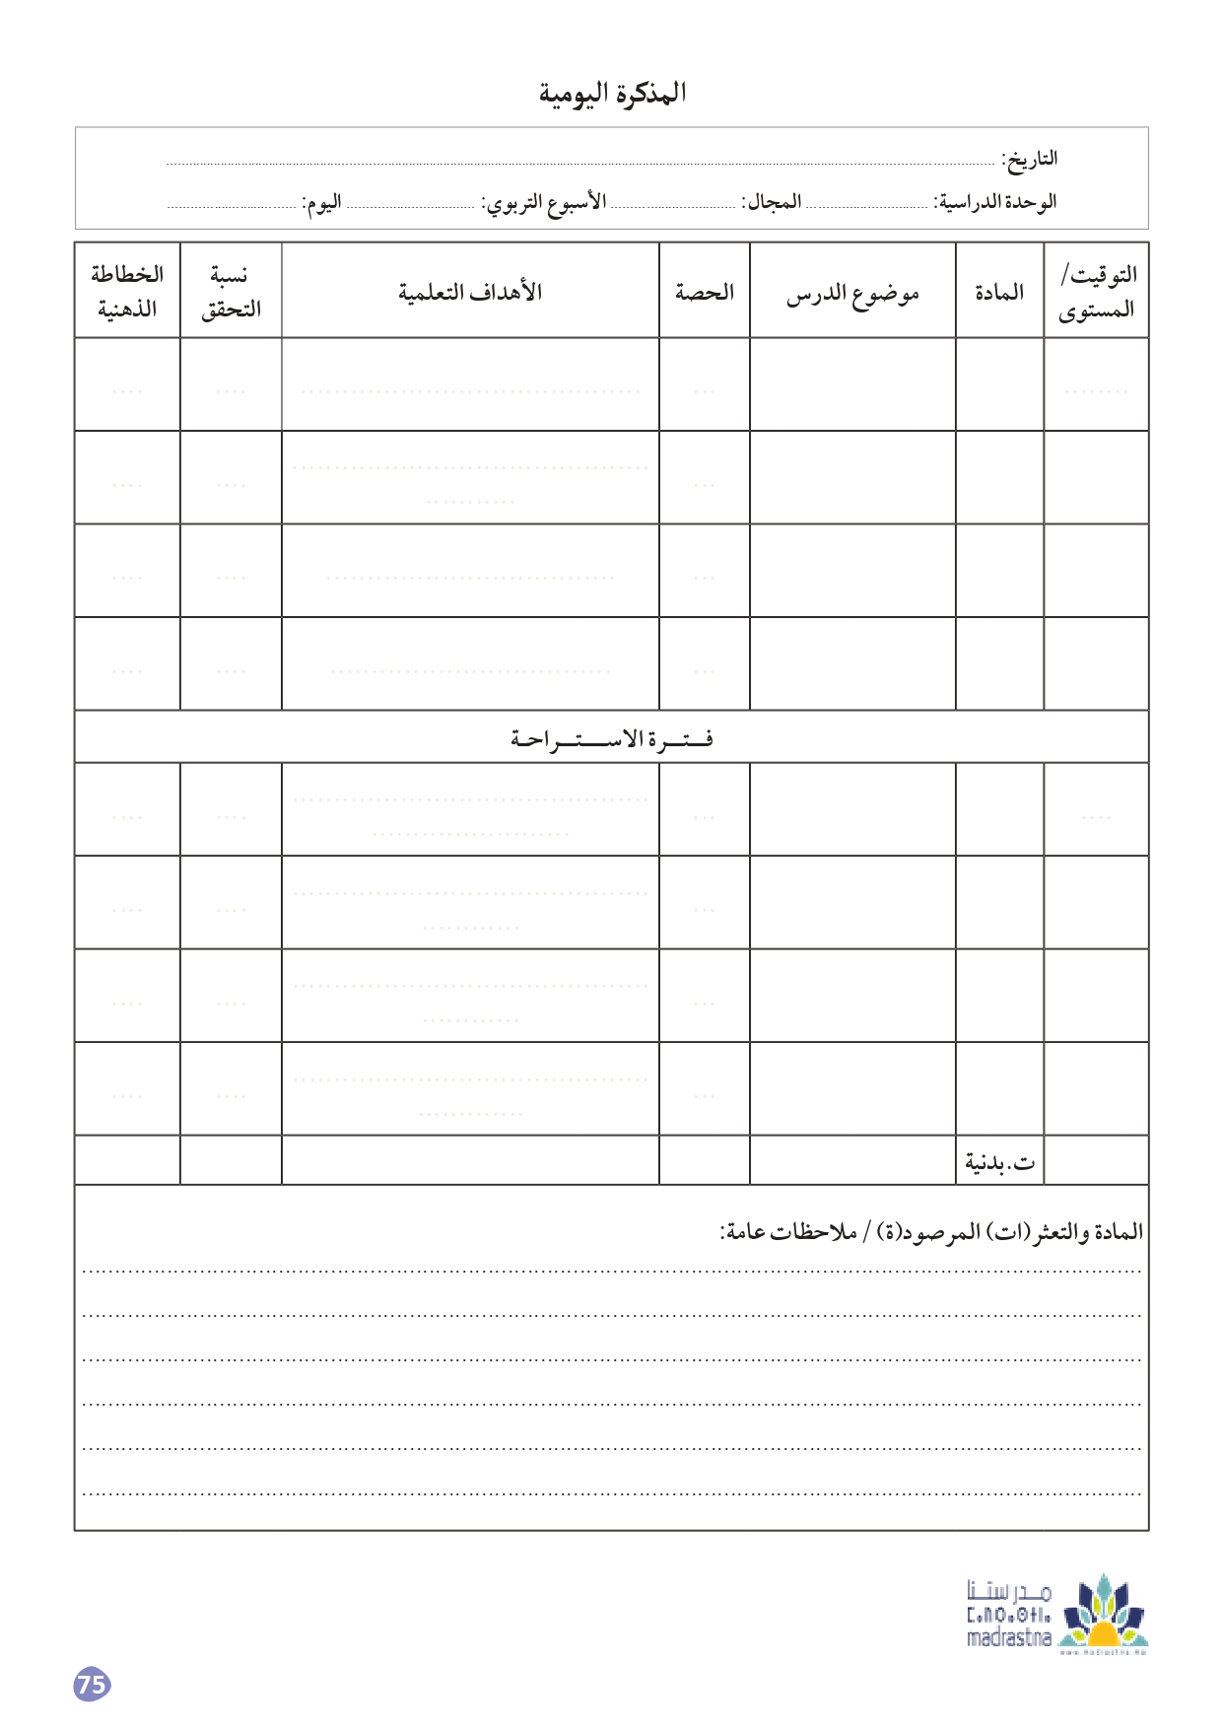
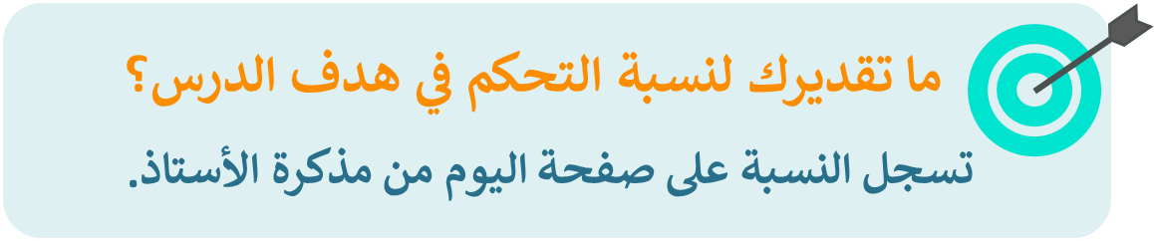
(ة)خاص بالأستاذ
(ة)خاص بالأستاذ
بناء على إنجازات المتعلمين خلال الممارسة المستقلة

